Slide 1

Senado Federal
Comissão de Transparência e Governança Pública
Audiência Pública
Transparência e funcionamento das Agências Reguladoras:
experiência da Agência Nacional de Vigilância Sanitária
Jarbas Barbosa da Silva Júnior
Diretor-Presidente
Brasília, 15 de março de 2016

Slide 2
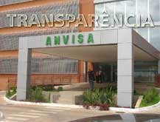
Transparência, Participação Social e Accountability na Anvisa
  A Transparência é compromisso institucional e estratégia de fortalecimento da capacidade institucional para gestão em regulação da Anvisa
Contrato de gestão
Relatório de gestão
Ouvidoria
Controle Social do SUS
Conselho Consultivo da Anvisa
Audiências públicas do Congresso Nacional
Rel. de Atividades no Congresso Nacional
Parcerias com Defesa do Consumidor
Programa de Boas Práticas Regulatórias
Câmaras Setoriais
Consultas Públicas
Audiências Públicas
Agenda regulatória e AIR
Fóruns de Vigilância Sanitária
Carta de Serviços ao Cidadão
Acesso a informações na internet
Central de Atendimento 0800
Reuniões públicas da Diretoria

Slide 3


Transparência, Participação Social e Accountability na Anvisa
Programa de Boas Práticas Regulatórias da Anvisa
Objetivo geral: modernizar e qualificar a gestão da produção normativa da Anvisa para fortalecer a legitimidade da ação de regulação sanitária na perspectiva do conhecimento, da transparência, da cooperação, da responsabilização, da participação, da agilização, da efetividade, da descentralização e da excelência
Diretrizes:
Fortalecimento da capacidade institucional para gestão em regulação
Melhoria da coordenação, da qualidade e da efetividade da regulamentação
Fortalecimento da transparência e do controle social no processo de regulamentação
Guia de Boas Práticas Regulatórias
1ª edição: 2008

Slide 4
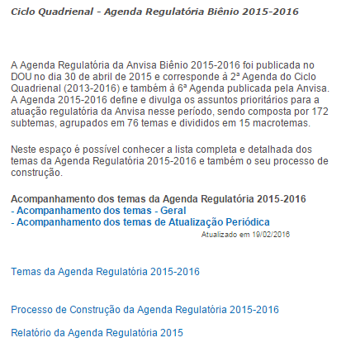

Transparência, Participação Social e Accountability na Anvisa
Agenda Regulatória
Criada em 2009, é instrumento que confere maior transparência, previsibilidade e eficiência, além de ampliar a participação da sociedade;
A construção da Agenda Regulatória Biênio 2015-2016 (etapa Diálogos Setoriais) contou com mais de 6.000 pessoas entre cidadãos, órgãos e entidades públicas e privadas.
O Relatório da AR 2015-2016, assim como os objetivos de atuação regulatória e o acompanhamento da evolução dos temas estão disponíveis na página de regulação, no portal da Anvisa.
TRANSPARÊNCIA
PREVISIBILIDADE
PARTICIPAÇÃO SOCIAL

Slide 5
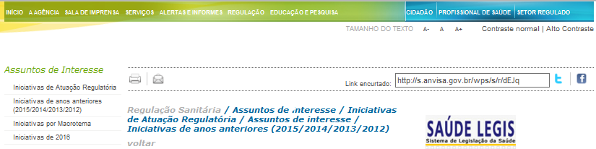
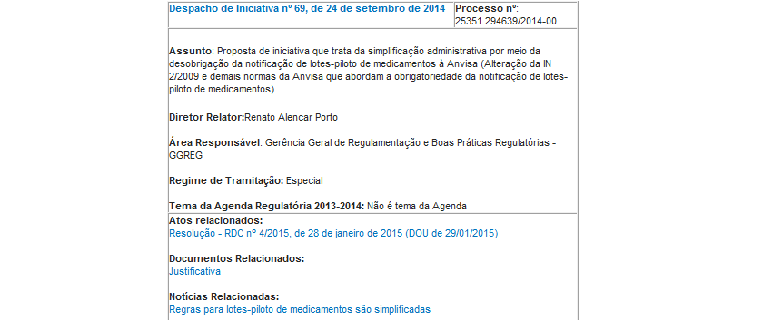
Transparência, Participação Social e Accountability na Anvisa
Etapa de Iniciativa
Desde 2012, todas as Propostas de elaboração de Atos Normativos são previamente aprovadas pela Diretoria Colegiada e publicadas no Diário Oficial da União.
Previsibilidade e transparência ativa no Portal da Anvisa.

Slide 6
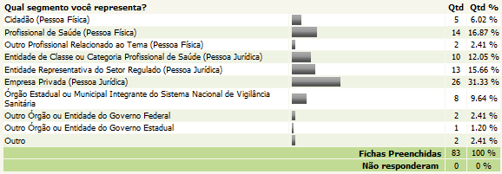
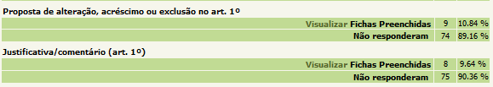
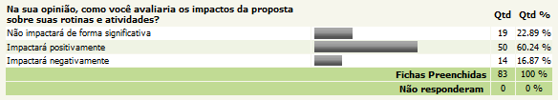
Transparência, Participação Social e Accountability na Anvisa
Consultas Públicas
Sistema Informatizado: melhoria do acesso e maior transparência
Acompanhamento dos resultados em tempo real via sistema eletrônico

Slide 7
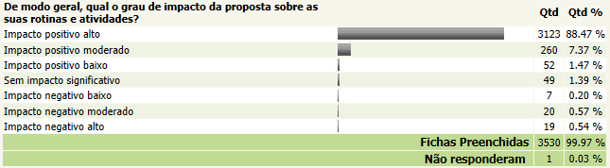
Transparência, Participação Social e Accountability na Anvisa
Consulta Pública n° 29, de 05 de junho de 2014
Proposta de Resolução de Diretoria Colegiada que dispõe sobre Rotulagem de Alergênicos em Alimentos.
3.531 Participantes
87,79% - Cidadãos
Resultado Final: RDC Nº 26, DE 2 DE JULHO DE 2015, que “Dispõe sobre os requisitos para rotulagem obrigatória dos principais alimentos que causam alergias alimentares”

Slide 8
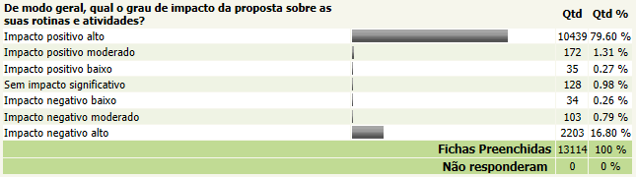
Transparência, Participação Social e Accountability na Anvisa
Consulta Pública nº 114, de 18 de dezembro de 2015
Proposta de Reavaliação Toxicológica do Ingrediente Ativo CARBOFURANO
13.075 Participantes
99,73%% - Cidadãos
Fase atual: Consolidação e análise das contribuições recebidas
Os participantes das Consultas Públicas recebem e-mails informativos sobre o andamento do processo de regulamentação na Anvisa

Slide 9
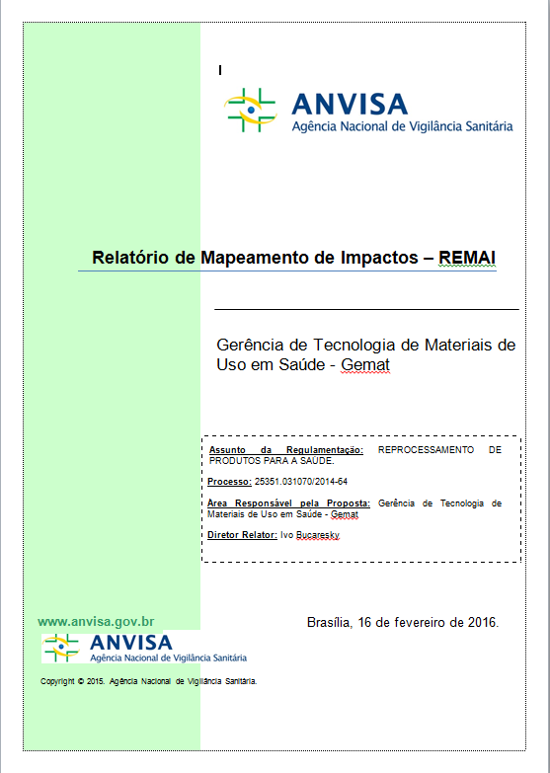
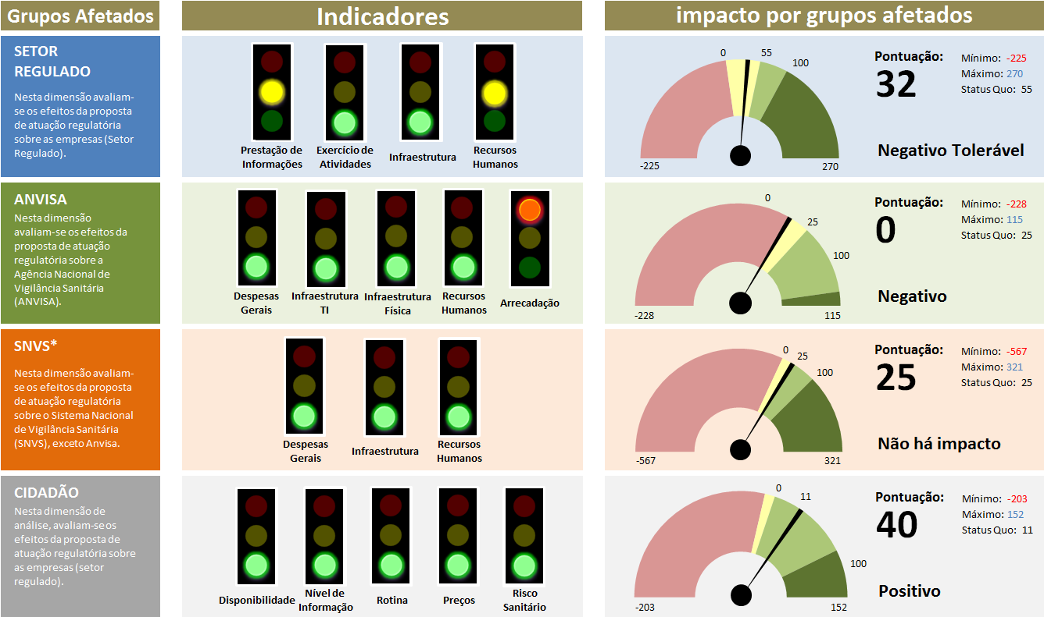
Transparência, Participação Social e Accountability na Anvisa
Análise de Impacto Regulatório (AIR)
Procedimentos de AIR formalizados na Anvisa desde 2012;
AIR nível 1 é obrigatório para todas as propostas de Regime Comum de tramitação;
Consulta aos agentes afetados sobre os possíveis impactos das propostas;
O Planejamento Estratégico 2016-2019 prevê avanços significativos nos mecanismos de monitoramento, avaliação e revisão das medidas regulatórias da agência.

Slide 10
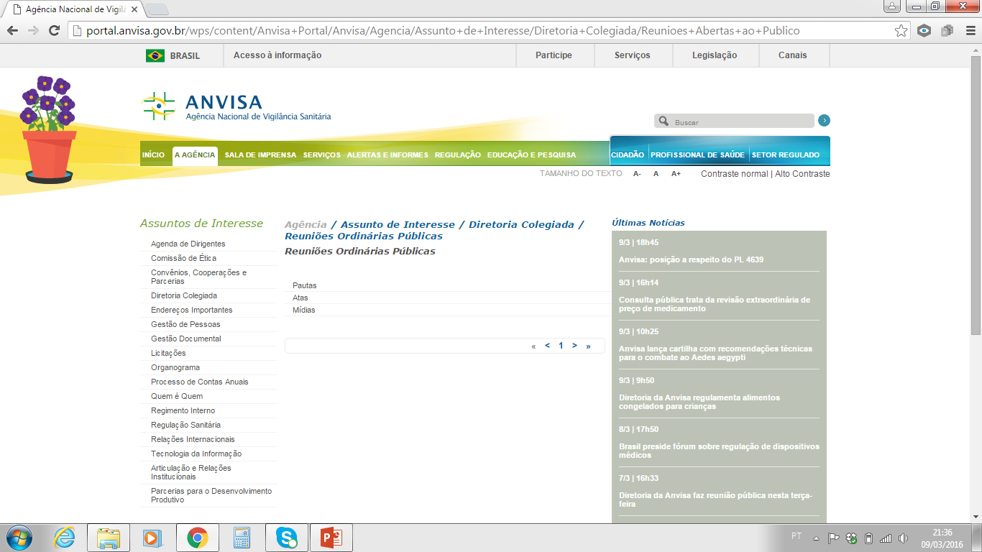
Transparência, Participação Social e Accountability na Anvisa
Processo Decisório
As propostas regulatórias são deliberadas pela Diretoria Colegiada em Reuniões Públicas, transmitidas via internet.
As pautas, atas e gravações das reuniões são divulgadas no Portal da Anvisa

Slide 11
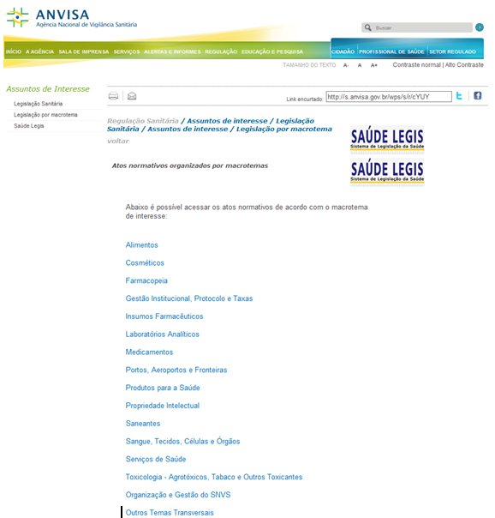
Transparência, Participação Social e Accountability na Anvisa
Divulgação dos atos normativos
Todos os atos normativos da Anvisa estão disponíveis no Portal da Agência
A divulgação é organizada por assuntos de interesse do usuário

Slide 12
Transparência, Participação Social e Accountability na Anvisa
Monitoramento da Transparência e da Participação Social
O Índice Global de Qualidade Regulatória (IGQR) da Anvisa é um conjunto de indicadores para mensurar a qualidade do processo regulatório da Agência, possibilitando o monitoramento e a avaliação da sua atuação regulatória.
Dentre os 35 indicadores componentes do modelo atual do IGQR, 12 tratam de temas relacionados a transparência, a previsibilidade e a participação social.
Participação Social
Acesso à Informação
Mecanismos Institucionalizados para Participação
Eficiência no Acesso à informação
Participação Prévia à Consulta Pública
Canais e Instrumentos de Atendimento
Grau de Participação Social
Estrutura de Ouvidoria
Transparência Ativa
Previsibilidade
Transparência Regulatória
Publicidade da Intensão de Regulamentar
Transparência em Consultas Públicas
Previsibilidade Regulatória
Facilidade de Acesso a Legislação Produzida
Execução do Planejamento Regulatório

Slide 13
Transparência, Participação Social e Accountability na Anvisa
Canais de atendimento ao cidadão disponibilizados pela Anvisa.
SIC
Pedidos de acesso à informação
Sistema de Peticionamento
Demandas à apreciação
Atendimento Presencial
Protocolo de documentos
Anvis@tende
Esclarecimento de dúvidas e solicitação de informações
Parlatório
Atendimento em reuniões
Ouvidori@tende
Denúncias,
reclamações,
sugestões ou elogios.
Ouvidoria Presencial
Denúncias e reclamações.
Ouvidoria Ativa
Viabilizar a Participação Social
Outros canais instituídos para atendimento a públicos específicos:
Atendimento a Parlamentares, atendimento à imprensa, dentre outros

Slide 14
Transparência, Participação Social e Accountability na Anvisa
Números da Anvisa
Em 2015, a Central de Atendimento recebeu 372.796 protocolos, com uma média de 31.066/mês, sendo 82,44% respondidos imediatamente aos usuários;
Pesquisa de Satisfação do Usuário evidenciou 77,66% de satisfação das respostas prestadas;
O tempo médio de resposta é de 16,01 dias, abaixo do previsto pela LAI (20 dias);
Do total de protocolos, 3.863 foram gerados no Sistema Eletrônico do Serviço de Informação ao Cidadão – e-SIC.

Slide 15
Transparência, Participação Social e Accountability na Anvisa
Atendimento ao Público e Acesso a Informação na Anvisa
Criação de área dedicada à Gestão da Transparência e Acesso à Informação;
Exemplos de conteúdos disponíveis no Portal da Anvisa:
Consulta de andamentos processuais;
Bulário Eletrônico;
Consulta a produtos registrados e empresas;
Consulta dos motivos de indeferimento;
Transmissão ao vivo das reuniões da Diretoria Colegiada;
Informativos: controle de infecção em serviços de saúde; higienização das mãos; resistência microbiana; orientações sobre equipamentos de proteção individual; agrotóxicos em alimentos; manuais de registro e cadastramento de produtos;
Hotsite: Segurança do Paciente, Enaviss;
Organização e Avaliação dos Serviços de Saúde;
Relação de Marcas e Produtos Fumígemos Derivados do Tabaco;
Banco de dados de rotulagens de produtos registrados e cadastrados na Anvisa;
Informações sobre importação de produtos sujeitos a Vigilância Sanitária;
Informações sobre temporada de navios de cruzeiro.

Slide 16





Transparência, Participação Social e Accountability na Anvisa
Ouvidoria
Canal de interlocução da sociedade com a Anvisa;
Atua de forma autônoma: Ouvidor tem mandato estável de 2 anos;
Assento nas reuniões da Diretoria Colegiada e acompanha a gestão da Agência;
Remete denúncias e queixas à Diretoria da agência e órgãos de controle;
Utiliza sistema web próprio, além de ser integrado com o OuvidorSUS;
O prazo de resposta aos cidadãos é de 15 dias úteis;
No ano de 2015, a Ouvidoria recebeu 26.573 manifestações da sociedade, respondendo tempestivamente 89,71% das demandas;
Os relatórios estatísticos referentes às demandas/problemas identificados pelos usuários são publicados mensalmente no Portal da Anvisa;
Realiza anualmente pesquisa para avaliar o grau de satisfação dos usuários.

Slide 17

Transparência, Participação Social e Accountability na Anvisa
Contrato de gestão
Instrumento de pactuação das metas e indicadores para a avaliação do desempenho da agência;
Instrumento de pactuação das metas e indicadores com o Ministério da Saúde para a avaliação do desempenho da agência (Plano de trabalho 2011);
Indicador de Transparência e de Participação Social (iTA e iPA);
O descumprimento injustificado do contrato de gestão pode ensejar a exoneração do diretor-presidente da Agência.
Relatório de gestão
Resultados alcançados pela administração da agência relacionados às metas e indicadores definidos para o período.

Slide 18

Transparência, Participação Social e Accountability na Anvisa
Conselho Consultivo da Anvisa - Composição
I – Ministro de Estado da Saúde ou seu representante legal, que o presidirá;
II – Ministro de Estado da Agricultura e do Abastecimento ou seu representante legal;
III – Ministro de Estado da Ciência, Tecnologia e Inovação ou seu representante legal;
IV – Conselho Nacional dos Secretários Estaduais de Saúde;
V – Conselho Nacional dos Secretários Municipais de Saúde;
VI – Confederação Nacional das Indústrias;
VII – Confederação Nacional do Comércio;
VIII – Comunidade Científica – dois representantes convidados pelo Ministro de Estado da Saúde;
IX – Defesa do Consumidor – dois representantes de órgãos legalmente constituídos;
X – Conselho Nacional de Saúde; e
XI – Confederação Nacional de Saúde.

Slide 19

Transparência, Participação Social e Accountability na Anvisa
APROXIMAÇÃO COM O PODER LEGISLATIVO
Audiências públicas do Congresso Nacional
Participação em audiências públicas sobre diversos temas da vigilância sanitária nas comissões da Câmara dos Deputados e do Senado Federal
Relatório de Atividades no Congresso Nacional
Por iniciativa própria, a Anvisa apresenta anualmente, desde 2006, o seu Relatório de Atividades nas Comissões da Câmara dos Deputados e do Senado Federal

Slide 20





Transparência, Participação Social e Accountability na Anvisa
Informação e educação para a cidadania
Acesso a informação no portal (site)
Materiais didáticos, informativos e campanhas
Educação e capacitação para a cidadania (Projeto VisaMobiliza)
Qualificação de profissionais de educação para ensino em vigilância sanitária (Projeto Educanvisa)
Fortalecimento da participação social (consumidores, profissionais de saúde, trabalhadores etc.)
Aproximação com Rede de Educação Cidadã (RECID)
Rede Consumo Seguro e Saúde (OPAS, OEA)
Campanhas educativas e de mobilização social

Slide 21


Transparência, Participação Social e Accountability na Anvisa
Atendimento individual ao cidadão:
Central de Atendimento 0800
Dúvidas, denúncias, reclamações
Informações sobre produtos (cosméticos, alimentos, medicamentos etc.)
Orientações aos viajantes
Andamento de processos etc.

Slide 22
Obrigado!
Agência Nacional de Vigilância Sanitária – Anvisa
^{www.anvisa.gov.br}
^{www.twitter.com/anvisa_oficial}
^{Anvisa Atende: 0800-642-9782}
^{ouvidoria@anvisa.gov.br}

